Slide 1
Progress Report
Author :
Cheng-Yuan、Sheng-Yao、Che-Chia
Embedded System Software Design

Slide 2
本次進度: Monitor
  根據第四期計畫書中內容進行開發，以下分別為階段一目標和當前開發進度及優先序。
O: 完成
△:未進行
P: 進行中
階段 | 時間 | 目標
階段一 | 3 month | MARS-922溝通驗證小型STM32F4集成電路控制板 MARS-922 ALC功能驗證 階段五期中報告
目標 | 進度
MARS-922溝通驗證小型STM32F4集成電路控制板 | O
MARS-922 ALC功能驗證 | O
階段五期中報告 | O

Slide 3
本次進度: Monitor
  根據第四期計畫書中內容進行開發，以下分別為階段二目標和當前開發進度及優先序。
O: 完成
△:未進行
P: 進行中
階段 | 時間 | 目標
階段二 | 3 month | MARS-922 Auto Self Calibration功能驗證 MARS-922優化細節報告，產生txt檔報告至USB 2.0隨身碟裝置 階段五期末報告
目標 | 進度
MARS-922 Auto Self Calibration功能驗證 | P
MARS-922優化細節報告，產生txt檔報告至USB 2.0隨身碟裝置 | P
階段五期末報告 | P

Slide 4
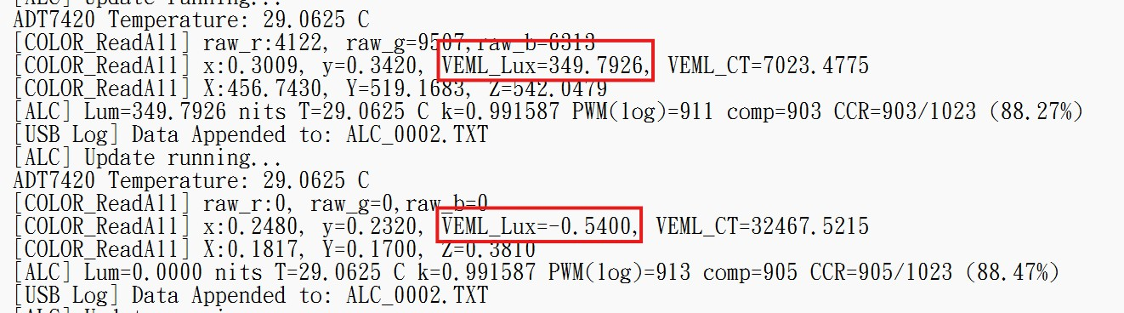
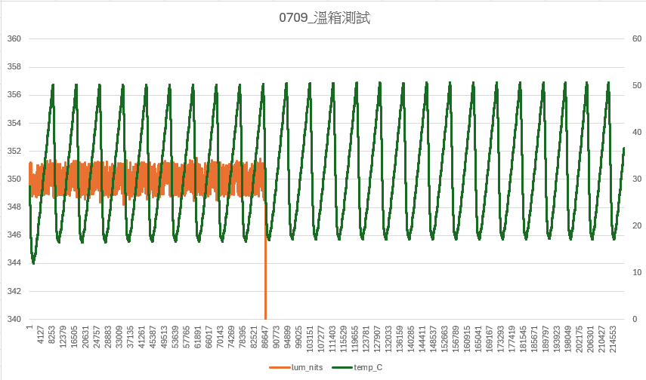
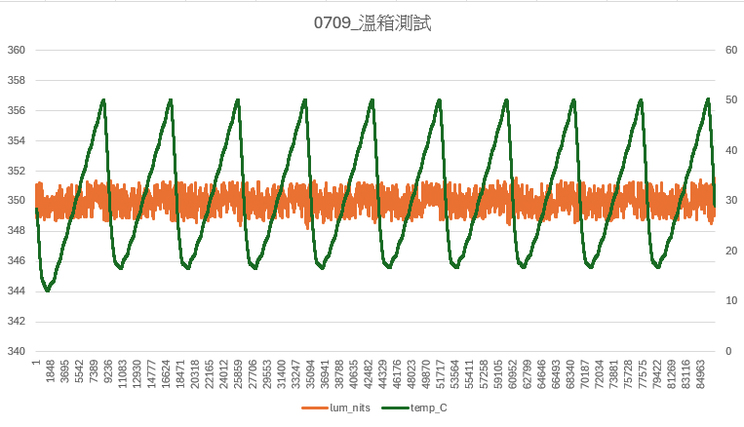
上次進度: Monitor
進溫箱測試MCU(ALC)功能
  7/9~7/13共4天的測試
  在數據8萬筆的時候從log發現color sensor異常，導致亮度變成-0.54nit

Slide 5

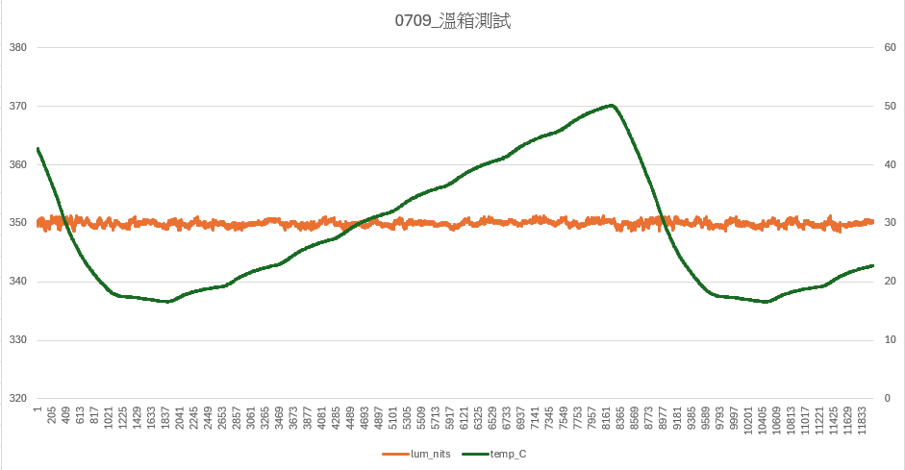
上次進度: Monitor
進溫箱測試MCU(ALC)功能
  正常範圍應該在350的正負5%以內(367.5~332.5)
  做0~50度的測試
  量測到的8萬筆數據，最高亮度351.5245 、最低348.208

Slide 6
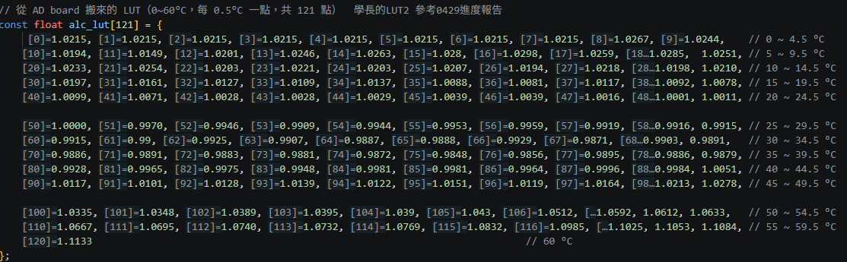
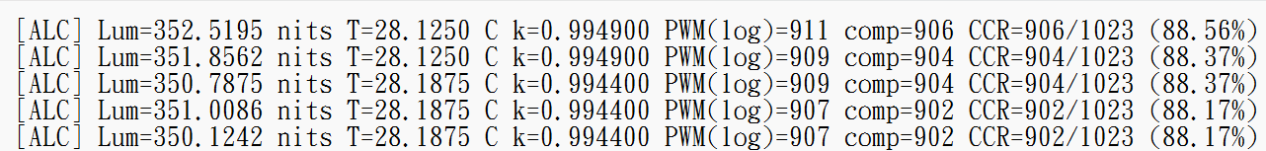

上次進度: Monitor
進溫箱測試MCU(ALC)功能
  CCR :用來控制 PWM的Duty Cycle，藉此控制螢幕的亮度
  Logical _pwm (comp)=基礎 PWM * 溫度補償係數(k)
  CCR= Logical _pwm (comp)*arr/1023。ARR 是硬體 Timer 的週期最大值（決定了 PWM 頻率）、1023則是軟體演算法設定 10-bit 解析度滿載值

Slide 7
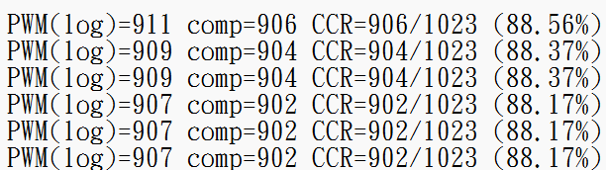
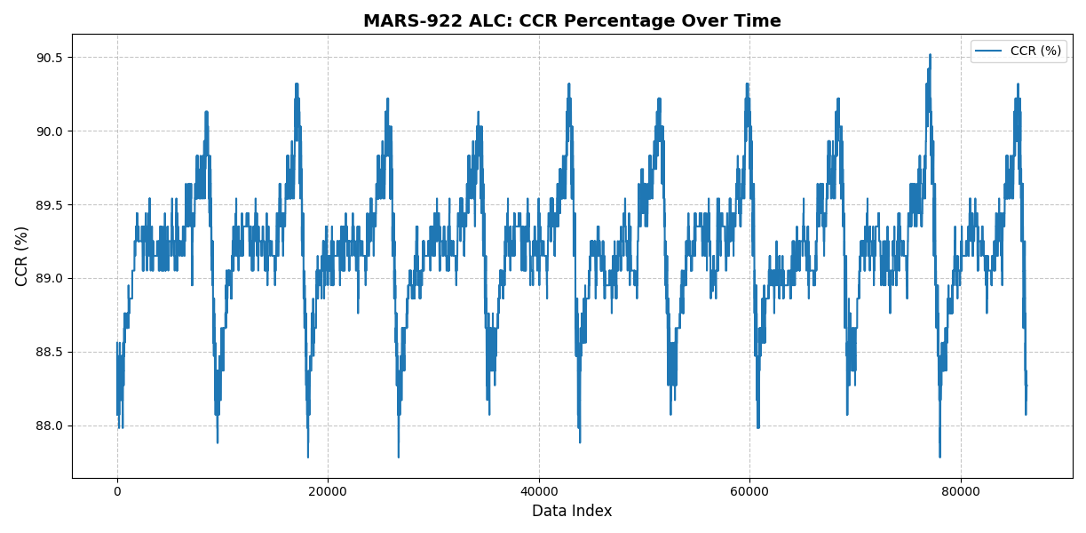
上次進度: Monitor
進溫箱測試MCU(ALC)功能
  CCR :用來控制 PWM的Duty Cycle，藉此來精準控制螢幕的亮度，目前以10bit PWM做測試
  ALC 會自動去加減 CCR達到最初設定的350nit亮度
  CCR介於87%~90.52%區間

Slide 8
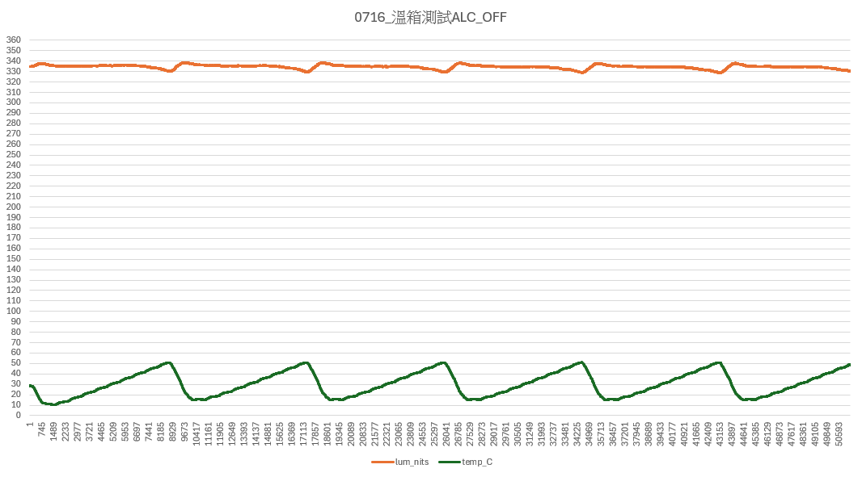
本次進度: Monitor
0716溫箱測試
  ALC (OFF) 測試原生面板的溫度與亮度
  正常範圍應該在 350的正負5%以內(367.5~332.5)
  原生面板的亮度最高 338.885 nits、最低 328.7144 nits

Slide 9
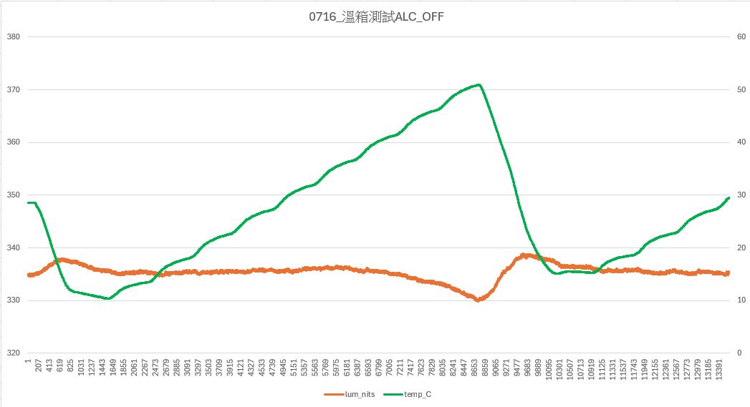
本次進度: Monitor
0716溫箱測試 & 0709溫箱測試比較
  左邊的圖是有開 ALC，最高亮度 351.524 nits 、最低亮度 348.208 nits，相差 3.316 nits
  右邊的圖是關掉 ALC，最高亮度 338.885 nits、最低亮度 328.714 nits，相差 10.171 nits

Slide 10
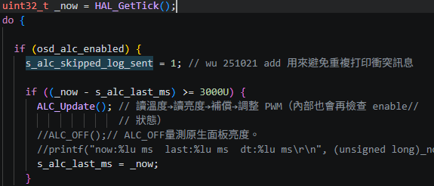
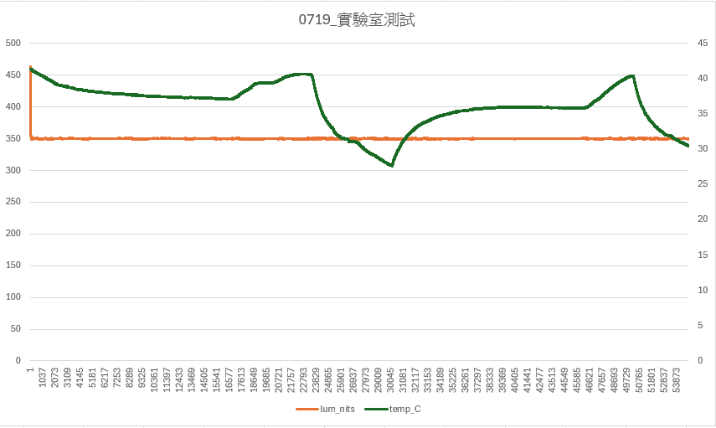
本次進度: Monitor
0719實驗室測試ALC
  0709 溫箱測試中總數據有 21萬筆(約4天測試)
  0719 實驗室測試中總數據有 5萬筆(約2天測試)
  ALC 以每三秒量測一組數據，一天: 28800筆數據。

Slide 11
下次進度: Monitor
  根據第四期計畫書中內容進行開發，以下分別為階段一目標和當前開發進度及優先序。
O: 完成
△:未進行
P: 進行中
階段 | 時間 | 目標
階段一 | 3 month | MARS-922溝通驗證小型STM32F4集成電路控制板 MARS-922 ALC功能驗證 階段五期中報告
目標 | 進度
MARS-922溝通驗證小型STM32F4集成電路控制板 | O
MARS-922 ALC功能驗證 | O
階段五期中報告 | O

Slide 12
下次進度: Monitor
  根據第四期計畫書中內容進行開發，以下分別為階段二目標和當前開發進度及優先序。
O: 完成
△:未進行
P: 進行中
階段 | 時間 | 目標
階段二 | 3 month | MARS-922 Auto Self Calibration功能驗證 MARS-922優化細節報告，產生txt檔報告至USB 2.0隨身碟裝置 階段五期末報告
目標 | 進度
MARS-922 Auto Self Calibration功能驗證 | P
MARS-922優化細節報告，產生txt檔報告至USB 2.0隨身碟裝置 | P
階段五期末報告 | P

Slide 13




